Slide 1
Филиал МБОУ «Первомайская средняя общеобразовательная школа»
в селе Старокленское
«ПРОСТЫЕ МЕХАНИЗМЫ. КПД»
Урок решения задач
Умрихина Надежда Михайловна
учитель физики

Slide 2
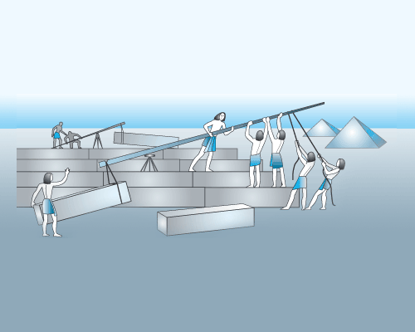
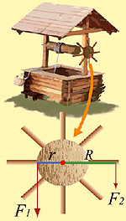
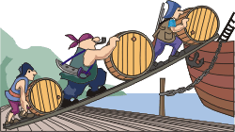
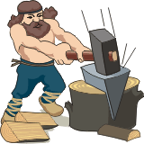
Ворот
Наклонная плоскость
Рычаги применяли на строительстве пирамид в Египте.
Винт
Клин
Блок

Slide 3
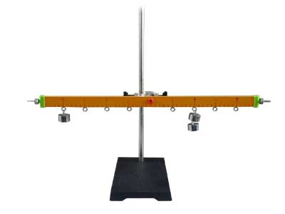
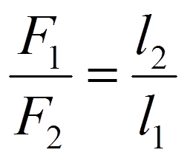
Рычаг представляет собой твёрдое тело, вращающееся вокруг неподвижной опоры.

Slide 4
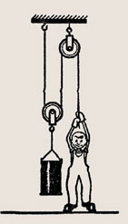
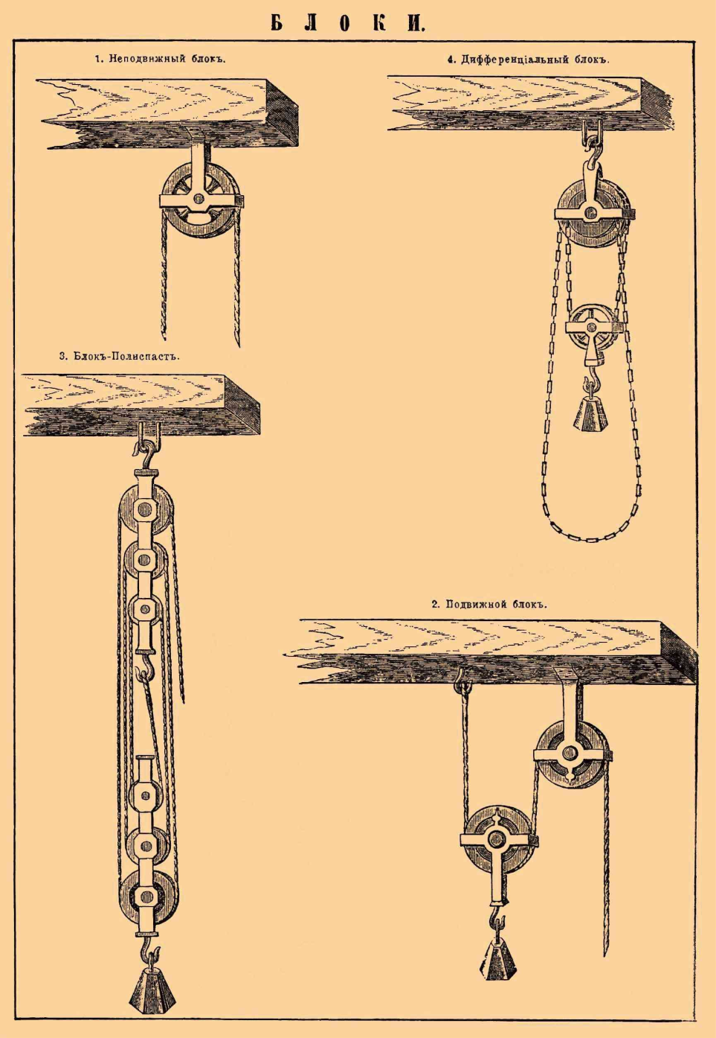
F=$\frac{P}{2}$
Во сколько раз выигрываем в силе, во столько раз проигрываем в расстоянии

Slide 5
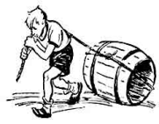
A=F s
N=A/t

Slide 6
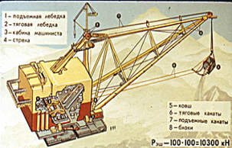
Коэффициент полезного действия
η=Ап/Аз ∙100%
η<100% η<1

Slide 8
РЕШЕНИЕ ЗАДАЧ
Насосу мощностью 1,5 кВт надо выполнить 900 кДж работы. Сколько он будет работать?
Определить полезную мощность подъемного крана, зная, что он поднимает груз массой 2 т на высоту 9 м в течение 1 мин.

Slide 9
РЕШЕНИЕ ЗАДАЧ
3) Какую силу надо приложить к концу веревки А, чтобы поднять груз весом 1500 Н?
20 H
А
150 H
4) Какой груз можно поднять с помощью подвижного блока весом 20 Н, если тянуть веревку с силой 150 Н?
1500 Н
m-?

Slide 10
РЕШЕНИЕ ЗАДАЧ
5) Какой должна быть длина плеча l1 , если l2 = 4см, F1 = 5Н,
F2 = 10Н?
6) При помощи рычага был поднят груз массой 245 кг на высоту 6 см. При этом другое плечо рычага под действием силы 500 Н переместилось на 35 см. Определите КПД рычага.

Slide 11
РЕШЕНИЕ ЗАДАЧ
7) Из погреба глубиной 2 м мальчик достал ящик массой 6 кг. При этом он совершил 1,3 кДж работы. Найдите КПД работы мальчика.
8) По наклонному настилу длиной 3 м рабочий вкатил в кузов бочку массой 55 кг. Определите КПД погрузки, если рабочий прилагал силу 330 Н, а высота кузова машины 1,5 м.

Slide 12
РЕШЕНИЕ ЗАДАЧ
9) Коэффициент трения скольжения полозьев санок о снег равен 0, 25. Какую мощность должен развить мальчик, чтобы равномерно тянуть санки со скоростью 1 м/с, если их масса 50 кг?

Slide 13
РЕШЕНИЕ ЗАДАЧ
10) Груз массой 100 кг равномерно поднимают на высоту 5м с помощью рычага, коэффициент полезного действия которого равен 70%. Определите, какая работа была затрачена при этом.
11) Ящик массой 54 кг с помощью подвижного блока подняли на некоторую высоту. К тросу блока была приложена сила, равная 360 Н. Определите коэффициент полезного действия подвижного блока.

Slide 14
П | Л | О | С | К | О | С | Т | Ь
К | О | Э | Ф | Ф | И | Ц | И | Е | Н | Т
В | О | Р | О | Т
Р | А | Б | О | Т | А
Б | Л | О | К
Д | Ж | О | У | Л | Ь
П | О | Л | Е | З | Н | А | Я
Р | Ы | Ч | А | Г

Slide 15
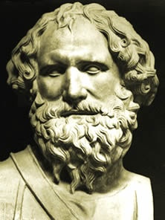
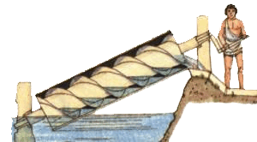
Архимед (около 287-212г. до н. э.)-
величайший математик, физик и инженер древности.
Архимед изобрел машину для подъема воды («архимедов винт»),
системы рычагов и блоков для поднятия больших тяжестей.

Slide 16
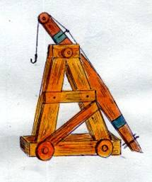
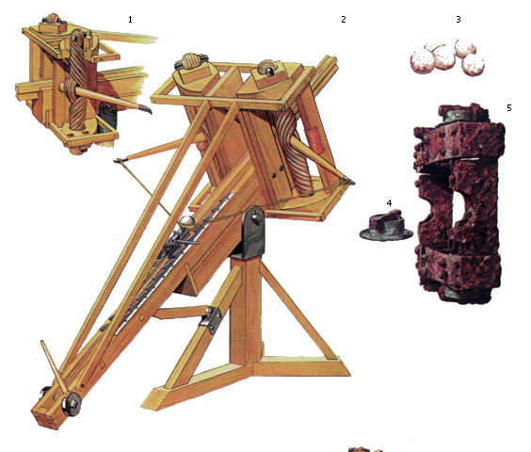
Изобретения Архимеда
Десятки сконструированных Архимедом катапульт метали камни в корабли захватчиков, на их головы неслись тучи копий и дротиков из метательных машин.
Хитроумные журавлеподобные механизмы поднимали своими «клювами» людей и сбрасывали
их с высоты. Были машины,
способные даже корабли
поднять за нос, чтобы затем
низвергнуть их в пучину.

Slide 17
Домашнее задание.
Повторить материалы §§ 31—36
Подготовиться к контрольной работе

Slide 18
Спасибо за внимание

